Slide 1


주얼리 업종
성과개선 사례
귀사를 위한 광고퍼포먼스팀, AMPM글로벌은 귀사를 최고의 자산으로 남기겠습니다.
광고퍼포먼스 1본부 1팀 장소라

Slide 2
INDEX
1 . 운영현황요약
2 .문제점 및 개선사항
3 .기대효과

Slide 3
Ⅰ. 운영현황요약 l Ⅱ. 문제점 및 개선사항 l Ⅲ. 기대효과
Ⅰ. 운영현황 및 요약
업종
주얼리 업종
집행매체
네이버 SA / DA
예산
500 만원
마케팅 KPI
ROAS 300%
타겟(성별/연령)
4050
운영현황
네이버 SA 운영 중 DA확장
객단가가 높아 진입장벽이 높은 상황
3. 연령대가 높아 META 내에서 전환이 잘 안나오고 있었음
4. 지면 분리가 제대로 되지 않아 CTR이 낮은 상황
Notes:
먼저 브랜드요약입니다.
A사는 남성 쇼핑몰로 월 평균 스펜딩 50만원의 계정이었습니다.
광고주의 구체적인 KPI가 없었던 상태였으며
평균 ROAS는 200% 이상 그리고 브랜딩을 목적으로 광고 집행을 희망하였습니다.

Slide 4
Ⅰ. 운영현황요약 l Ⅱ. 문제점 및 개선사항 l Ⅲ. 기대효과
Ⅱ. 문제점 및 개선사항(요약)
광고 문제점
광고 개선사항
집행매체
네이버SA
집행매체
네이버SA / GFA
예산
100~200만원
예산
300만원
문제점
개선사항
1. 저효율 키워드 제외 등록
- 광고비 누수를 막기 위해 메인 키워드를 일치로 걸어 무의미한 노출 및 클릭을 개선
2. 제품을 캠페인으로 등록 후 니즈에 따른 그룹핑
주얼리 업종 특성상 선물용과 본인이 직접 구매하는 상황이 많을 것으로 예상하여 프로포즈 및 선물용을 그룹핑
3. 품질지수관리
- 효율적인 CPC 개선을 위해 품질지수 칸 관리
4. ADVoost 및 카탈로그 진행
- Advoost 캠페인을 통한 노출지면 추가 확보 및 카탈로그를 통한 리타겟팅 진행
1. 지나치게 높은 벌크 그룹 입찰가
2. 노출명을 바꾸지 않고 그대로 진행
3. 캠페인 및 그룹핑이 전혀 진행되지 않음
4. 객단가가 높아 리타겟팅이 중요한 상황
Notes:
먼저 브랜드요약입니다.
A사는 남성 쇼핑몰로 월 평균 스펜딩 50만원의 계정이었습니다.
광고주의 구체적인 KPI가 없었던 상태였으며
평균 ROAS는 200% 이상 그리고 브랜딩을 목적으로 광고 집행을 희망하였습니다.

Slide 5

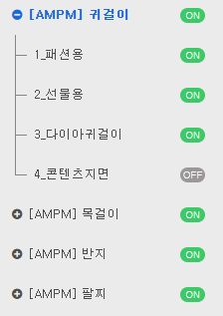
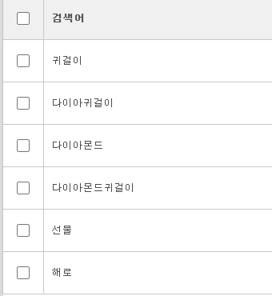
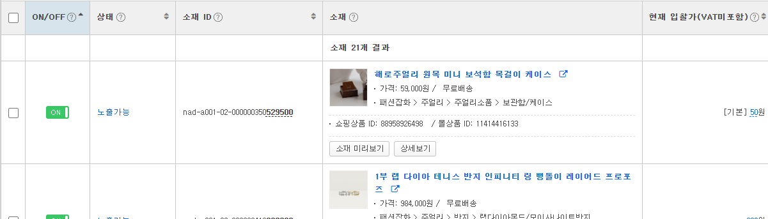
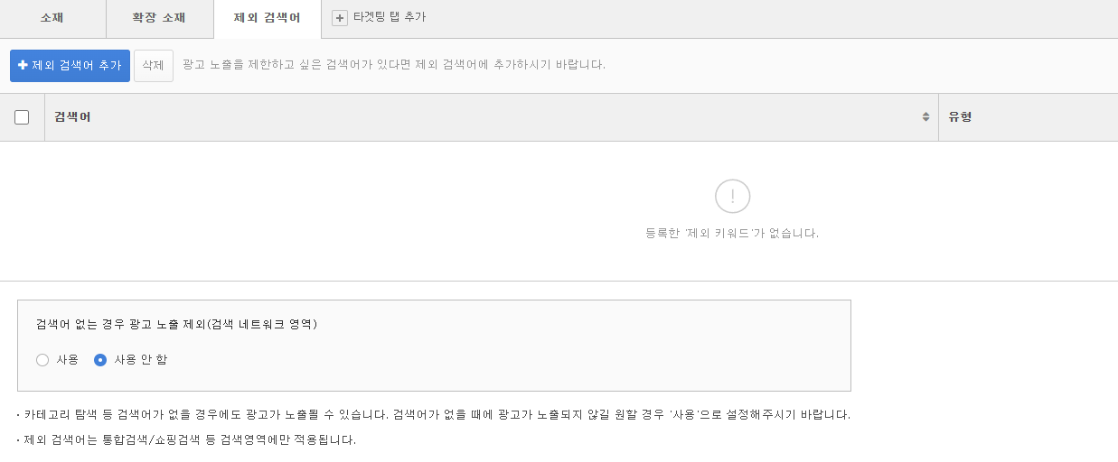
Ⅰ. 운영현황요약 l Ⅱ. 문제점 및 개선사항 l Ⅲ. 기대효과
Ⅱ. 문제점 및 개선사항(상세)
1, 2) 적절한 그룹핑 및 제외키워드 등록
<기존>
<개선>
제품 카테고리 별로 캠페인을 나누고 상황에 맞게 그룹핑을 통해 키워드 관리
=> 자사명 및 메인 키워드 제외를 통해 광고비 효율적으로 관리
-=> 랩다이아몬드와 다이아몬드를 각각 제외 검색어를 통해 다이아몬드 주얼리를 검색하였을 때 상대적으로
객단가가 낮아 소비자들에게 가격적인 면에서 장점이 부각되도록 함
Notes:
먼저 브랜드요약입니다.
A사는 남성 쇼핑몰로 월 평균 스펜딩 50만원의 계정이었습니다.
광고주의 구체적인 KPI가 없었던 상태였으며
평균 ROAS는 200% 이상 그리고 브랜딩을 목적으로 광고 집행을 희망하였습니다.

Slide 6
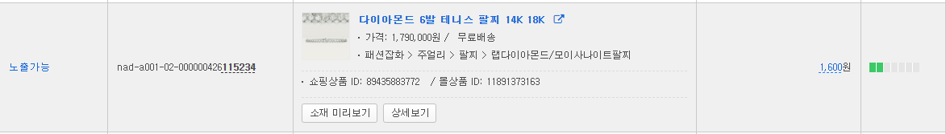
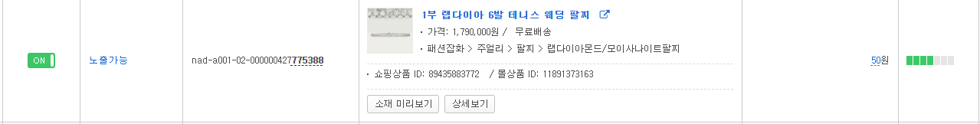
Ⅰ. 운영현황요약 l Ⅱ. 문제점 및 개선사항 l Ⅲ. 기대효과
Ⅱ. 문제점 및 개선사항(상세)
3) 품질지수 관리
<기존>
<개선>
- 그룹 분리, 제외 키워드를 통한 품질지수 관리로 효율적인 CPC 감소
Notes:
먼저 브랜드요약입니다.
A사는 남성 쇼핑몰로 월 평균 스펜딩 50만원의 계정이었습니다.
광고주의 구체적인 KPI가 없었던 상태였으며
평균 ROAS는 200% 이상 그리고 브랜딩을 목적으로 광고 집행을 희망하였습니다.

Slide 7
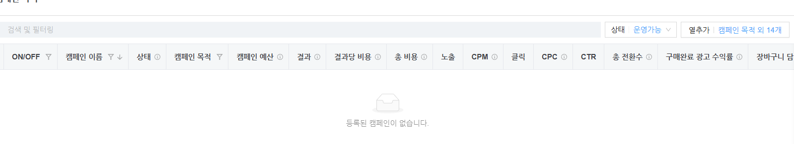
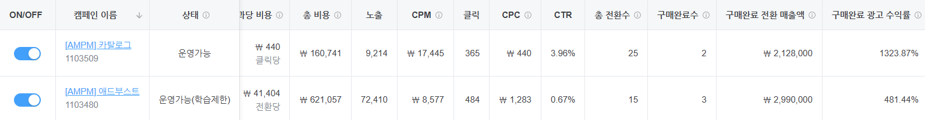
Ⅰ. 운영현황요약 l Ⅱ. 문제점 및 개선사항 l Ⅲ. 기대효과
Ⅱ. 문제점 및 개선사항(상세)
4) ADVoost 및 카탈로그 진행
<기존>
<개선>
- 노출 지면 추가 확보 및 리타겟팅을 통한 매출 볼륨 확대
Notes:
먼저 브랜드요약입니다.
A사는 남성 쇼핑몰로 월 평균 스펜딩 50만원의 계정이었습니다.
광고주의 구체적인 KPI가 없었던 상태였으며
평균 ROAS는 200% 이상 그리고 브랜딩을 목적으로 광고 집행을 희망하였습니다.

Slide 8
Ⅰ. 운영현황요약 l Ⅱ. 문제점 및 개선사항 l Ⅲ. 기대효과
Ⅲ. 기대효과
광고 문제점 개선을 통한 제안
마케팅 KPI 목표
ROAS
전환수
CTR
ROAS 200%대에서
700% 달성
1건에서
7건 달성
0.16%.에서
1%대 달성
또 하나의 성공사례를 만들겠습니다.
Notes:
먼저 브랜드요약입니다.
A사는 남성 쇼핑몰로 월 평균 스펜딩 50만원의 계정이었습니다.
광고주의 구체적인 KPI가 없었던 상태였으며
평균 ROAS는 200% 이상 그리고 브랜딩을 목적으로 광고 집행을 희망하였습니다.

Slide 9
감사합니다.
귀사를 위한 광고퍼포먼스팀, AMPM글로벌은 귀사를 최고의 자산으로 남기겠습니다.
광고퍼포먼스 1본부 1팀 장소라

